Slide 1
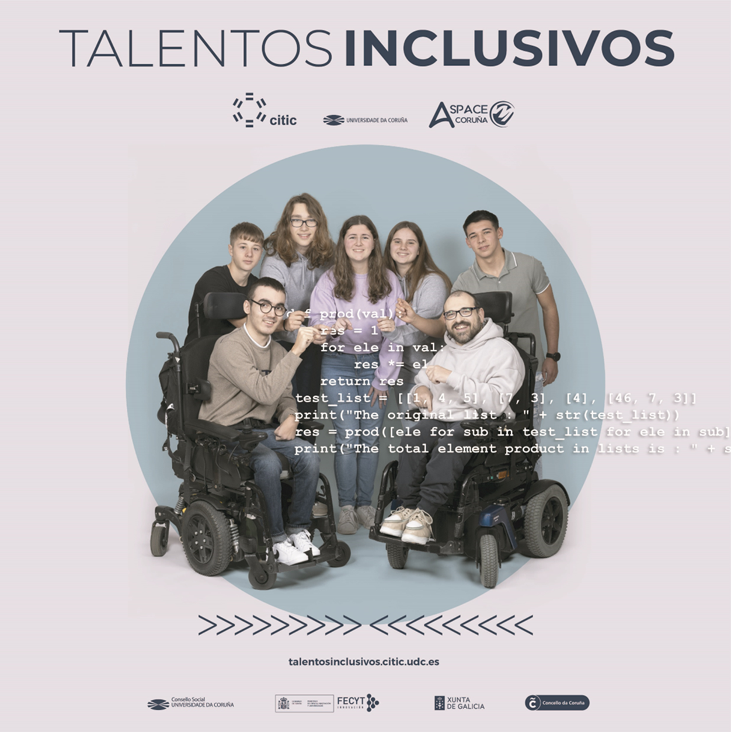

Slide 2
Equipo Talentos Inclusivos
IES RAMÓN MÉNÉNDEZ PIDAL ZALAETA
(A CORUÑA)
CLUB DE CIENCIA Y TECNOLOGÍA ZALATECNO
Participan grupos de 4º de ESO de Tecnología y Dixitalización
Reto Ajedrez Adaptado.
Colaboran 22 alumnos-as

Slide 3
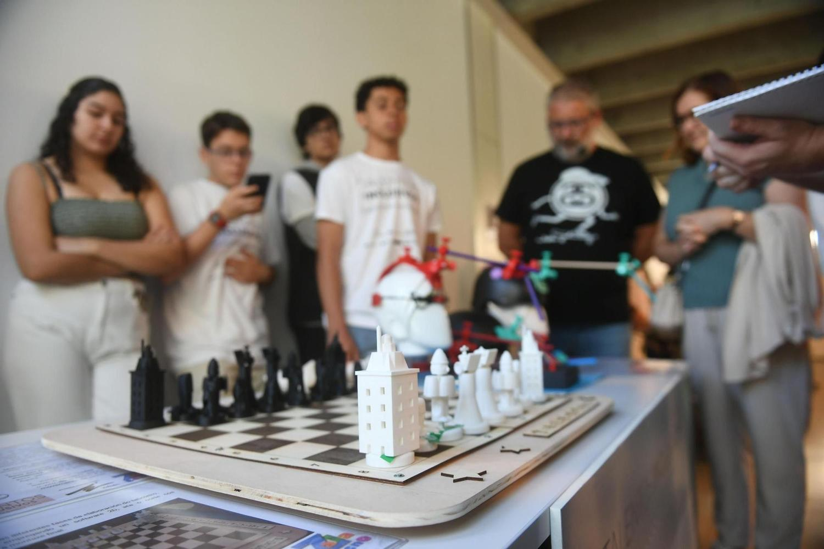
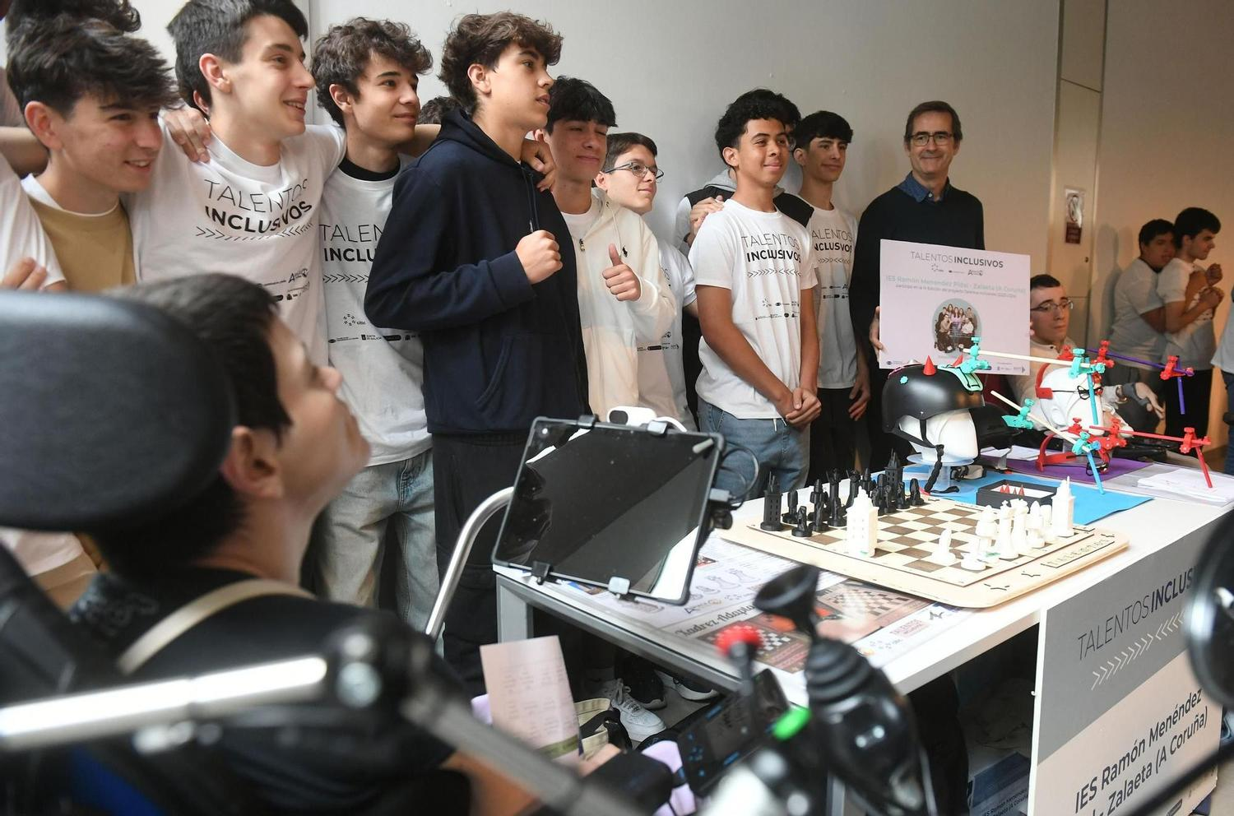
Reto seleccionado: AJEDREZ ADAPTADO
Grupo de alumnos-as:
David Abuín Carballo, Antón Cillero García, Guillermo Corominas Roura, Gabriel de la Torre Taboada, David Alejandro Díaz Oña, Brais Esmorís Rilo, Xoel González Gil, Laura Lage González, Xabi López Vázquez, Manuel Montes Sanmartín, Elio Núñez Docabo, Artai Portos Vázquez, Darío Rodríguez Vilasuso, Benjamín Romero Núñez, Martina Romero Núñez, Diego Silvarrey Oreiro,
Miguel Vázquez Alonso, Tomás Vázquez Veiga, Dilber Tijda Akyol Carreño, José Ares Bacariza, Cloe López García, Lola Vázquez Cortés.
Docentes:
Belén Abella Crespo e Jose Mendoza Morandeira.
‹#›

Slide 4
¿Qué nos ha aportado el proyecto Talentos Inclusivos?
Este proyecto nos ha ayudado a ser más altruistas, hemos trabajado la cooperación entre compañeros de nuestro centro y con otros centros educativos.
Nos ha aportado destrezas y conocimientos de diseño, hemos hecho montaje y práctica.
Hemos aprendido de otras personas y hemos compartido lo que hemos aprendido durante el proceso.

Slide 5
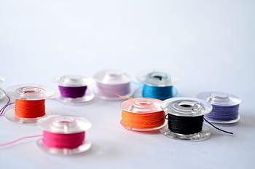
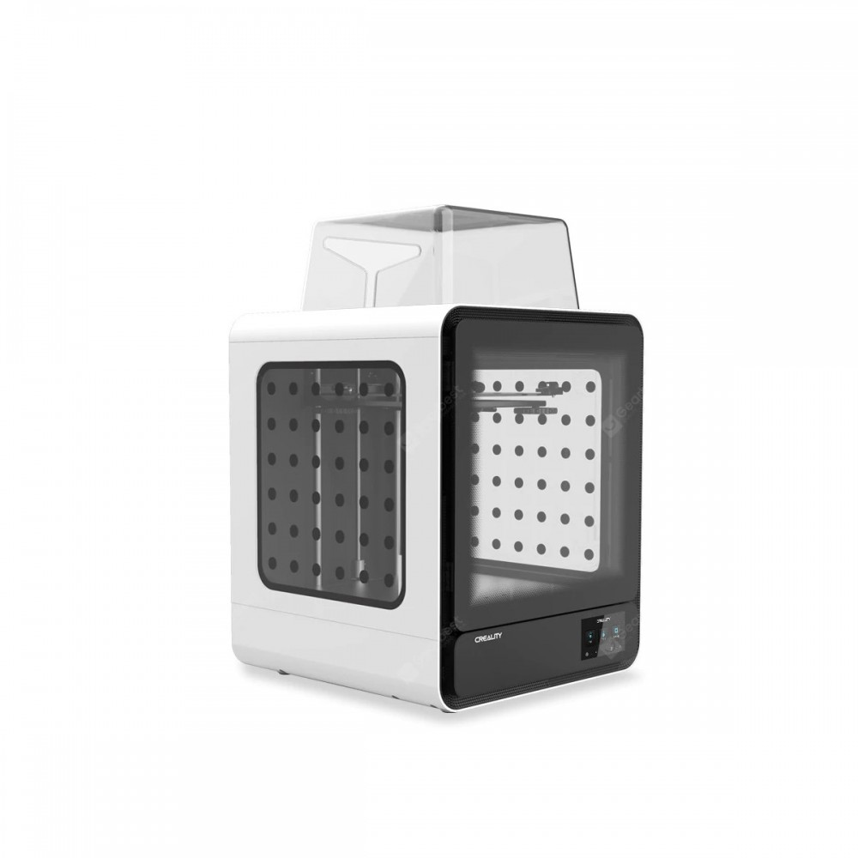
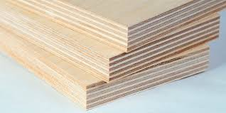
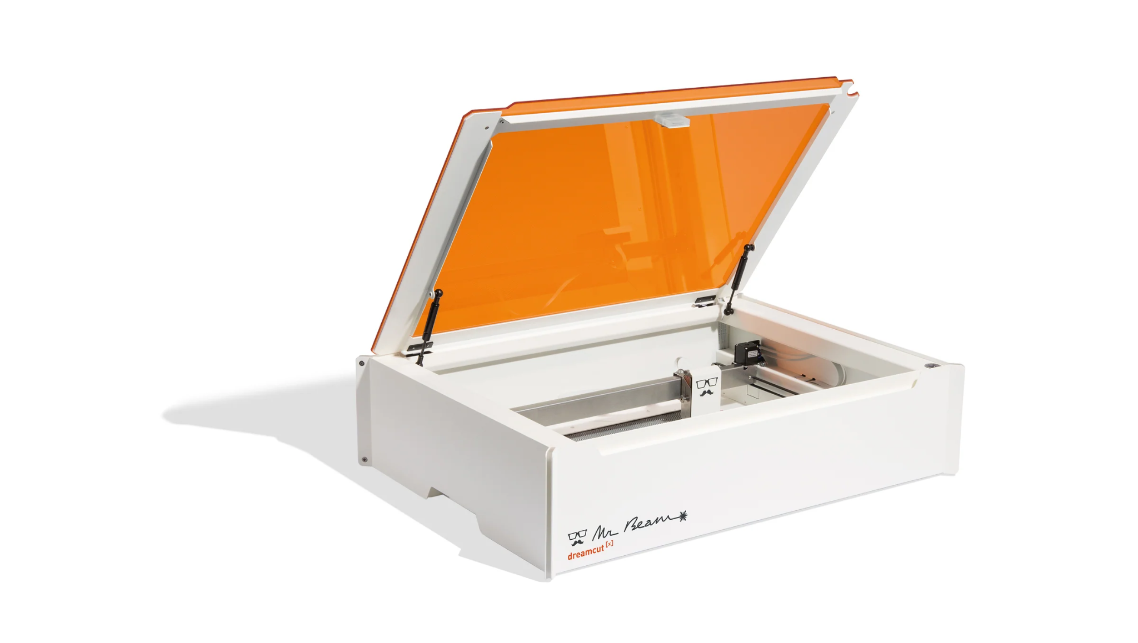
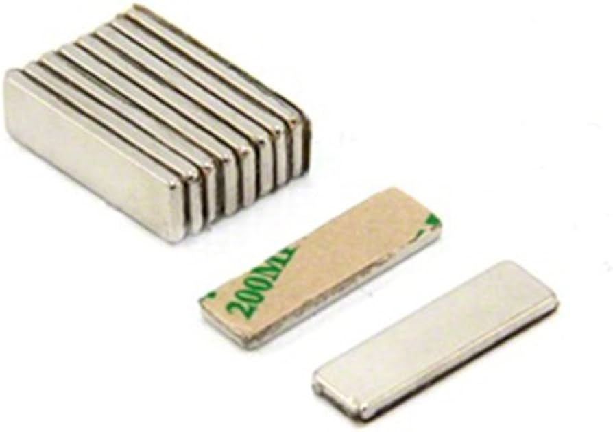
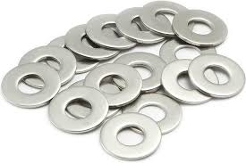
El reto paso a paso: Ajedrez Adaptado
MATERIALES:
Material de impresión 3D: PLA rígido
Tableros de Madera
Imanes y Arandelas
Impresora 3D
Cortadora Láser

Slide 6
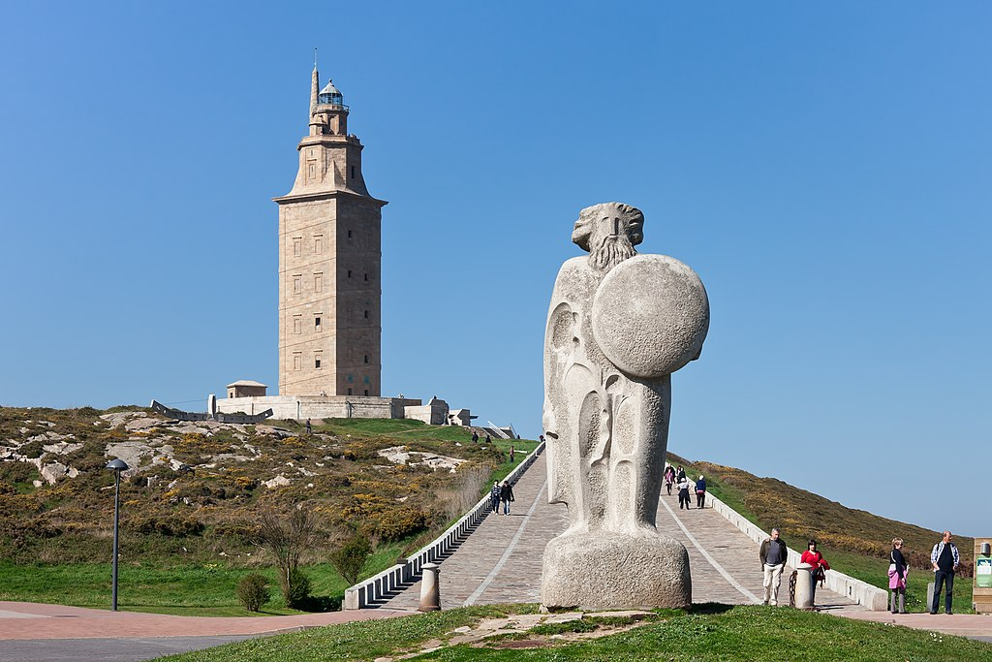
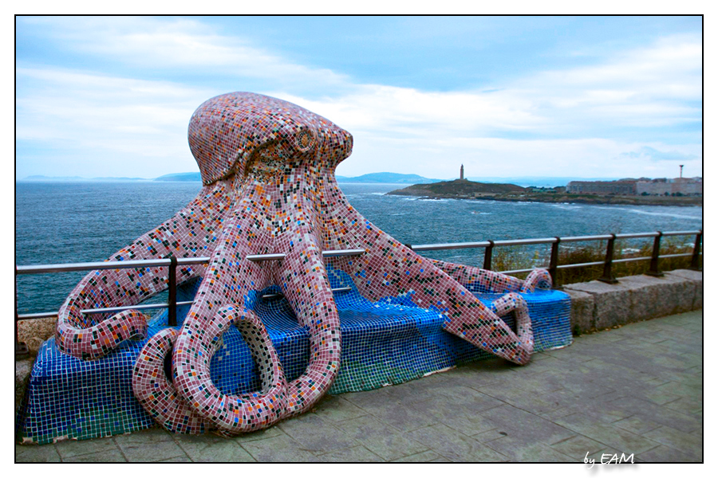
El reto paso a paso: Ajedrez Adaptado
Pasos que se siguieron:
Diseño de piezas mediante software de diseño 3D (Tinkercad, Sketch Up y BlocksCad) y fabricación mediante impresora 3D y polímero PLA.
Colocación de imanes en las huecos previstos en las bases de las figuras y arandelas de acero bajo el tablero para poder garantizar la posición de las piezas en cada casilla.
La Torre de Hércules y Breogán en Montealto
(Torre e Alfil).
El Pulpo en el paseo hacia el Portiño. (En este ajedrez no hay caballo hay un Kraken).
Los menhires de Adormideras.
(Peones).
Los usuarios/as de ASPACE, (Reyes y Reinas de este proyecto)

Slide 7
El reto paso a paso: Ajedrez Adaptado
Pasos que se siguieron:
3. Diseño del tablero mediante software de diseño 2D (Inkscape) y fabricación mediante corte y grabado láser. La base del tablero se ha realizado con tablero contrachapado de 20mm de espesor (esquinas redondeadas y cuatro rodamientos inferiores para facilitar su giro). Tablero de juego con madera de balsa de 3mm. Entre las dos madera se han colocado unas arandelas metálicas.

Slide 8
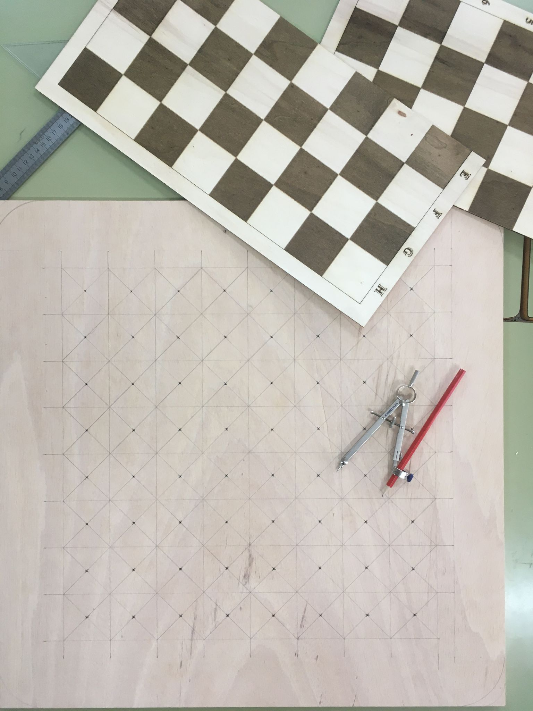
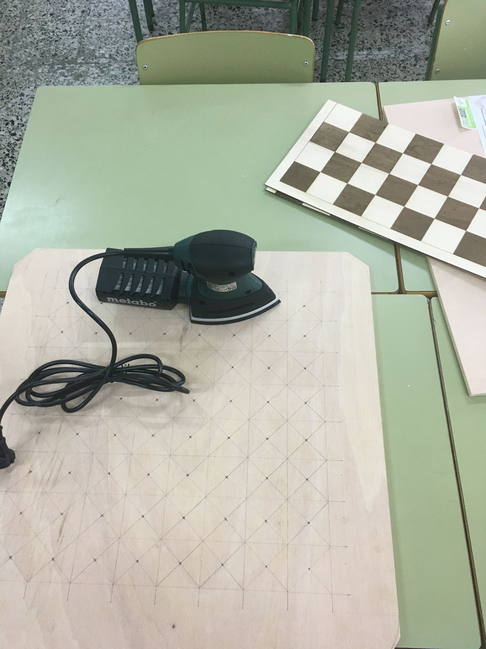
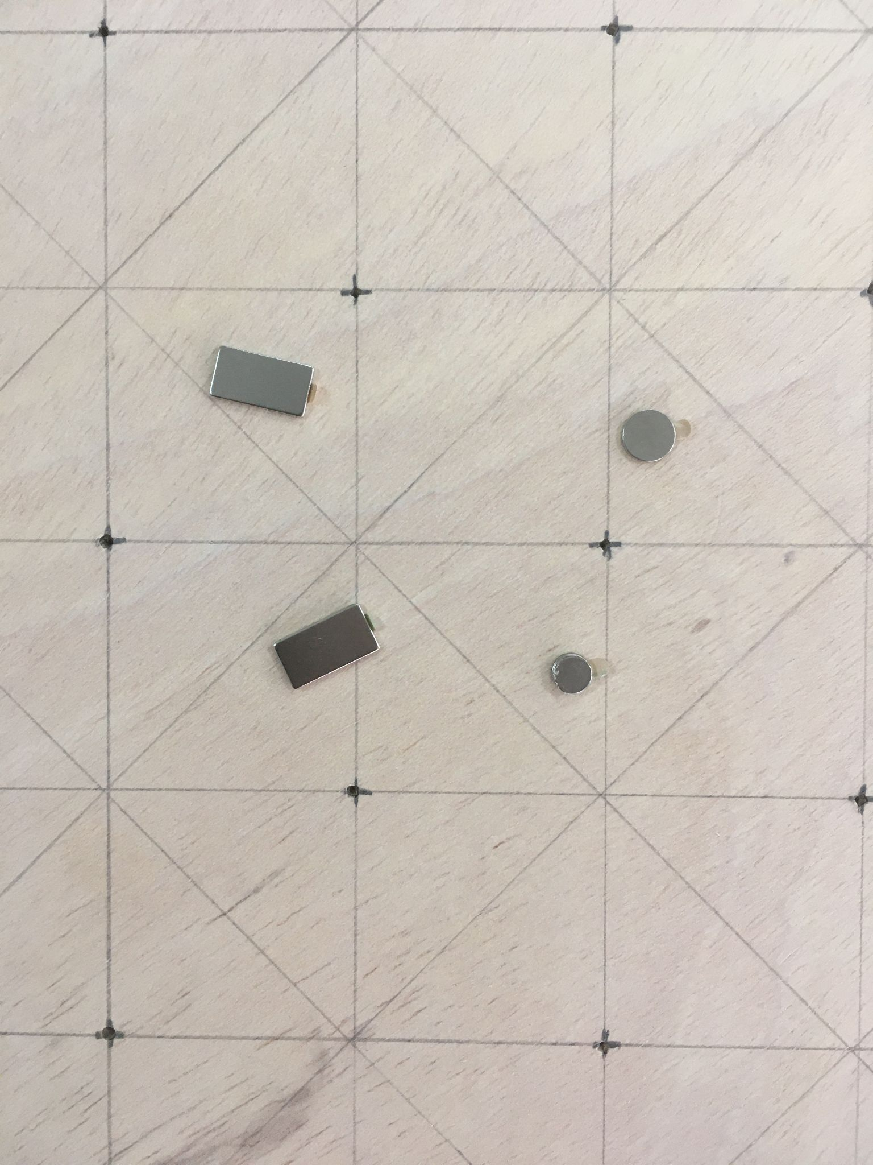
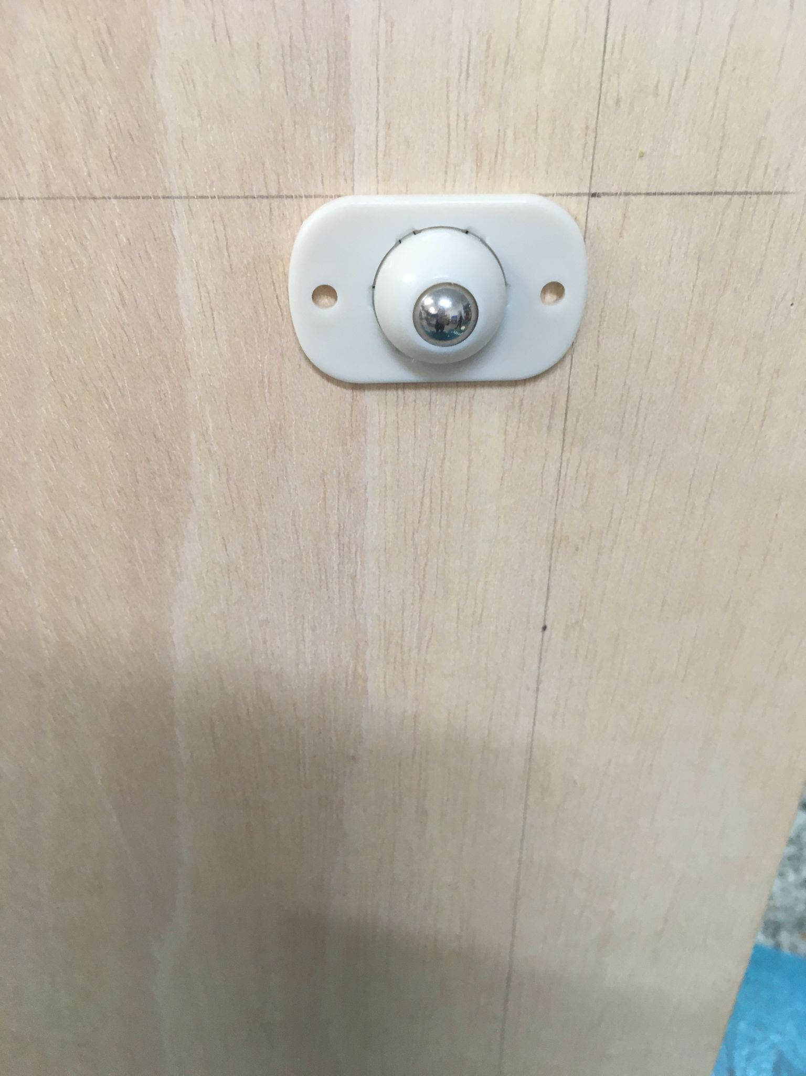
El reto paso a paso: Ajedrez Adaptado
Pasos que se siguieron:
4. La base del tablero se ha realizado con tablero contrachapado de 20mm de espesor (esquinas redondeadas y cuatro rodamientos inferiores para facilitar su giro). Tablero de juego con madera de balsa de 3mm. Entre las dos maderas se han colocado unas arandelas metálicas.

Slide 9
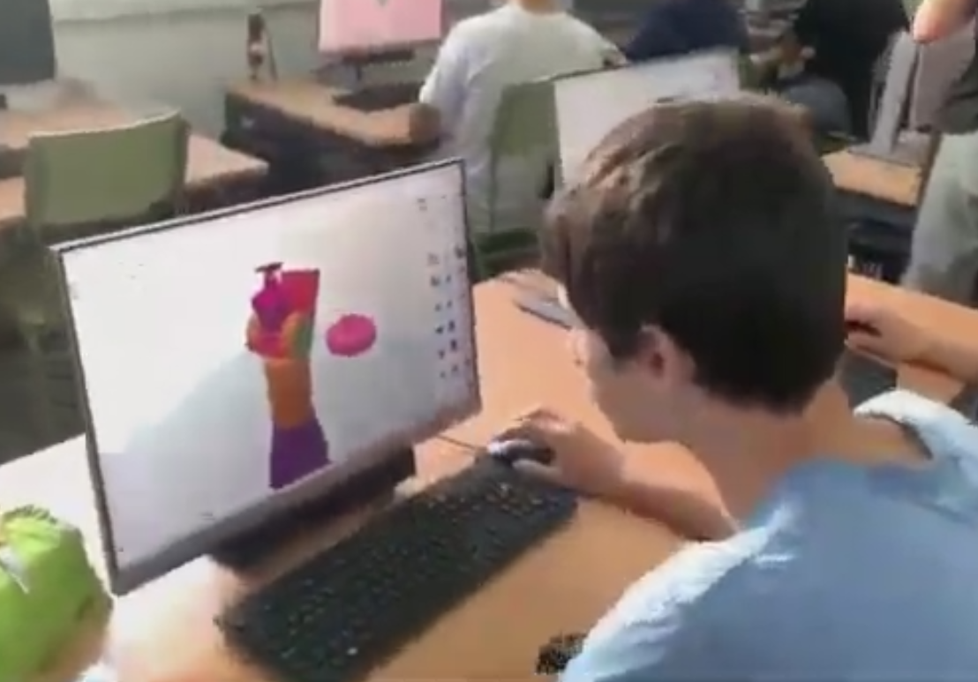
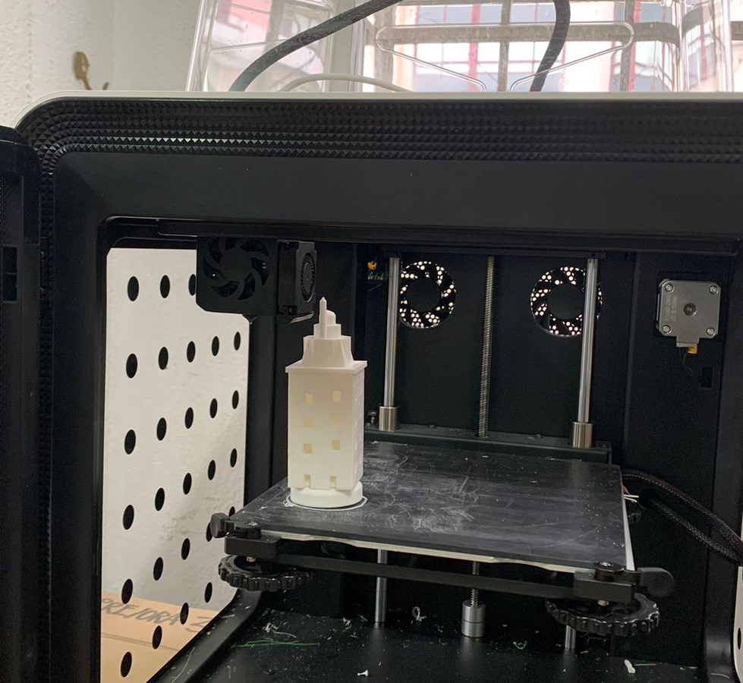
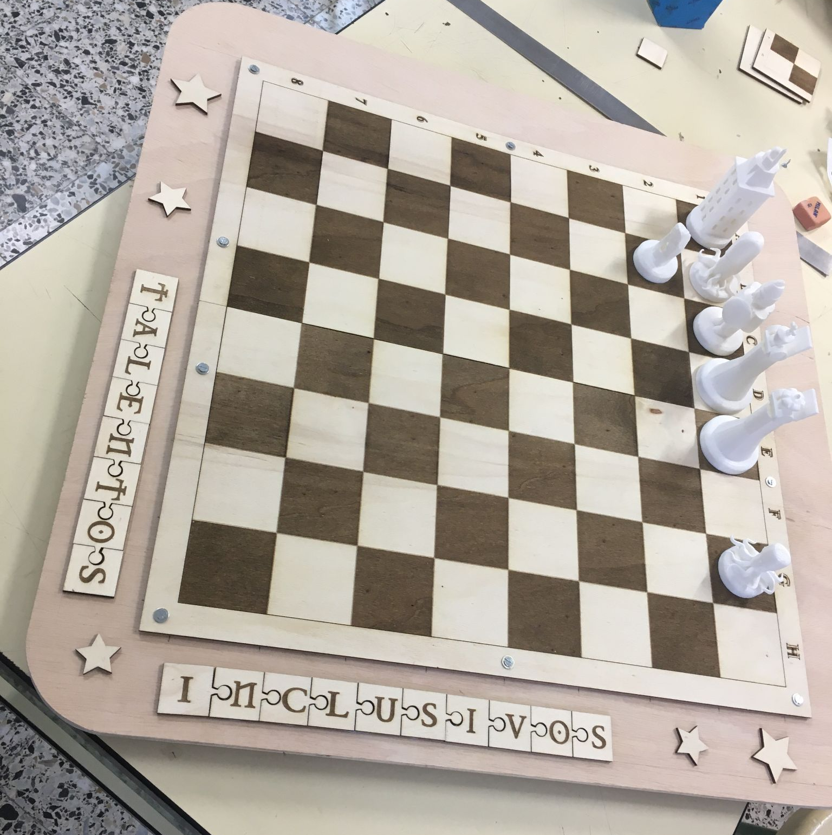
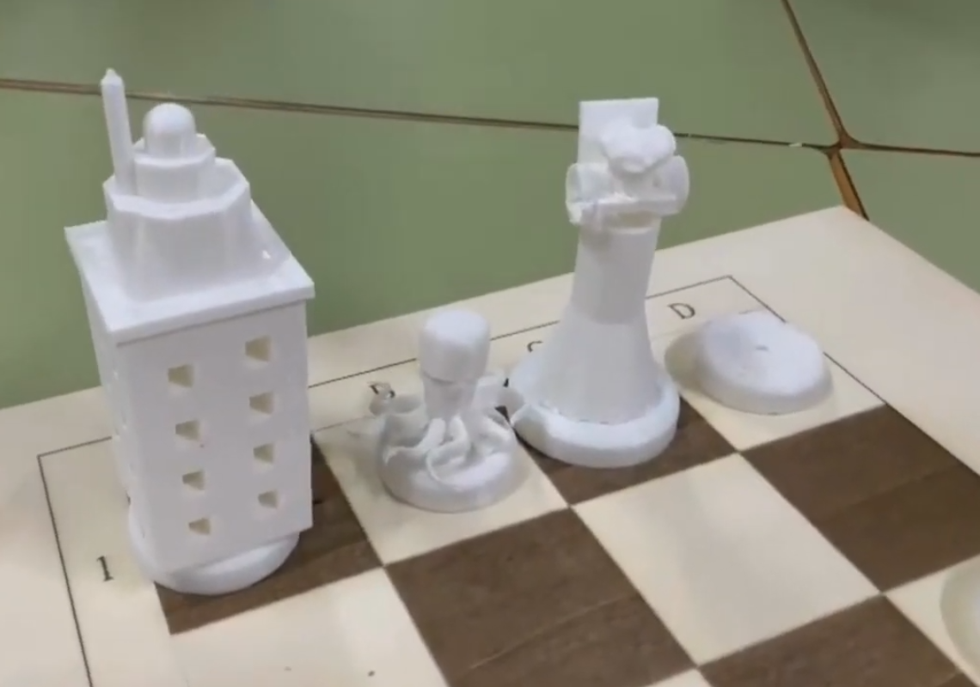
PROCESO:

Slide 10
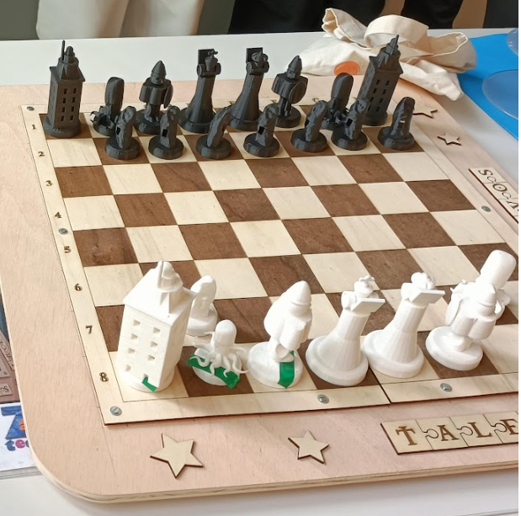
PRESENTACIÓN FINAL:

Slide 11
‹#›

